Slide 1
参数方程中曲线欣赏
——圆的渐开线、摆线
渐开线和摆线是应用广泛的曲线族．在机械工业中，它们被大量应用于传动齿轮的轮廓线．参数方程的引入为研究这一类比较复杂的曲线创造了条件．下面我们推导圆的渐开线和摆线的参数方程．

Slide 2
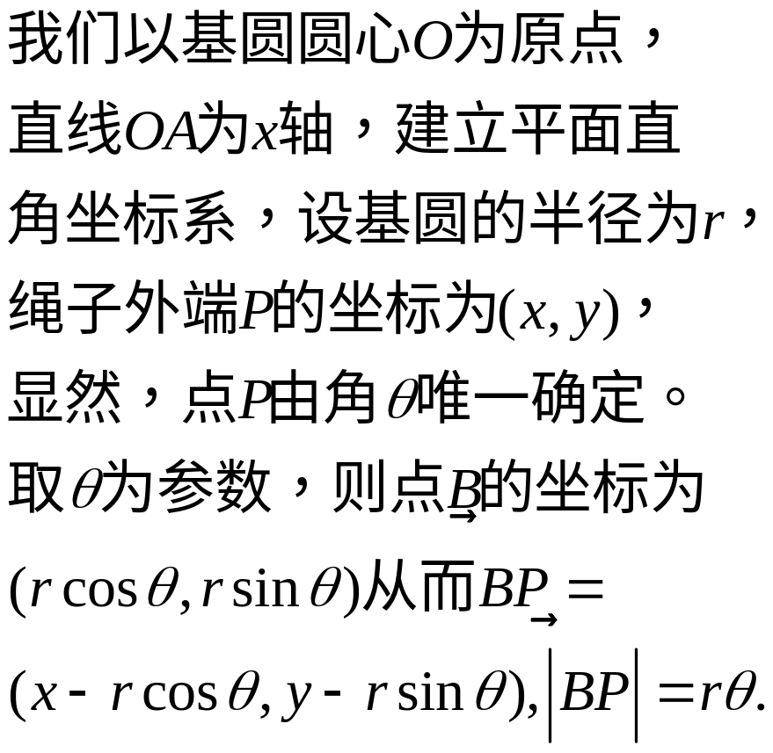
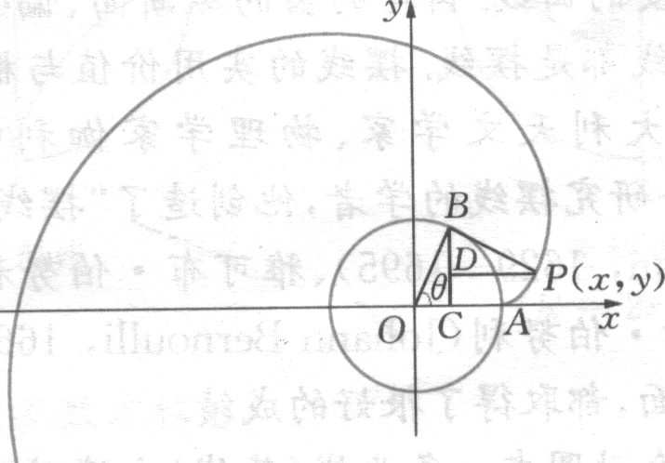
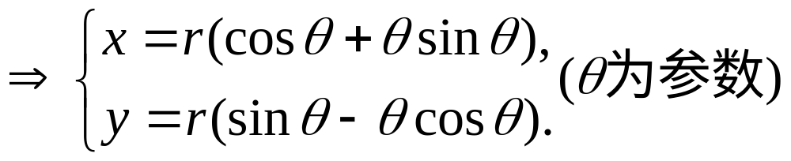
例1. (圆的渐开线)有一条 钢丝紧箍在一个半径为r的圆盘上，逐渐撒开钢丝，并使撒开的部分成为圆盘的切线，求钢丝的外端点P的轨迹．

Slide 3
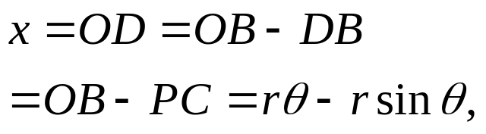
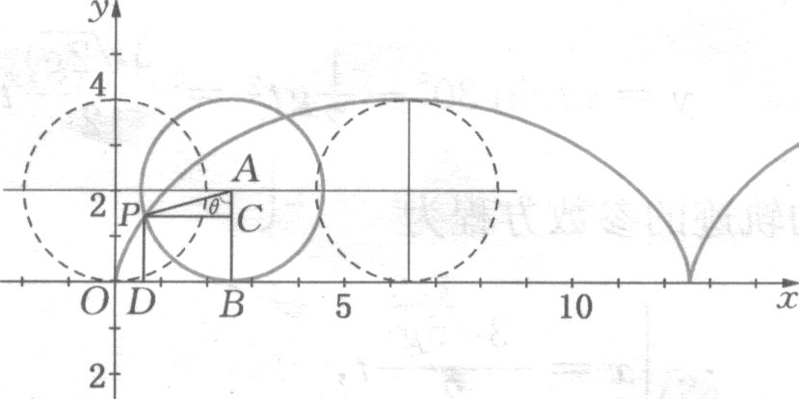
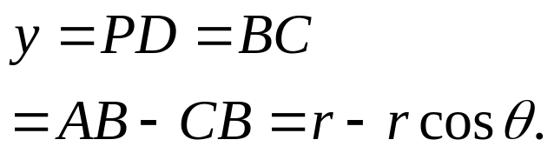
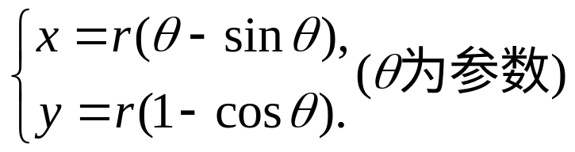
例2(摆线)有一个半径为r的车轮，沿一条直线轨道滚动，求车轮轮周上一点P的轨迹方程．
解 以P点落在轨道上的某一位置为原点，取轨道所在直线为x轴，建立如图所示的直角坐标系．
设P(x，y)是轨迹上任意一点，此时车轮转过θ角，车轮的圆心位于A点．则么∠BAP= θ ．作AB⊥Ox，PD⊥Ox，PC⊥AB．

Slide 4
由上述参数方程所确定的曲线称为平摆线,简称摆线，又叫旋轮线．由于方程 中的参数θ可取一切实数，因此平摆线是由无数个呈周期性排列的拱组 成，每个拱的高为2r，拱的底为2兀r，即在x轴上每隔2丌r拱将重复一次． 平摆线是摆线族中的一个重要成员．

Slide 5
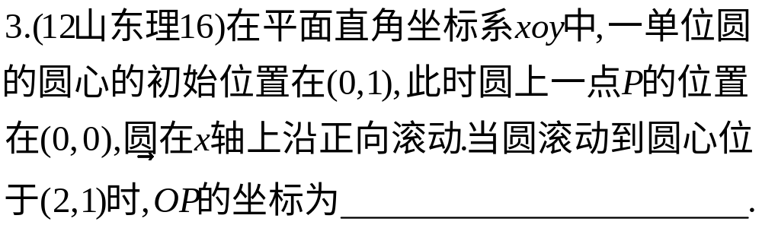









Slide 6
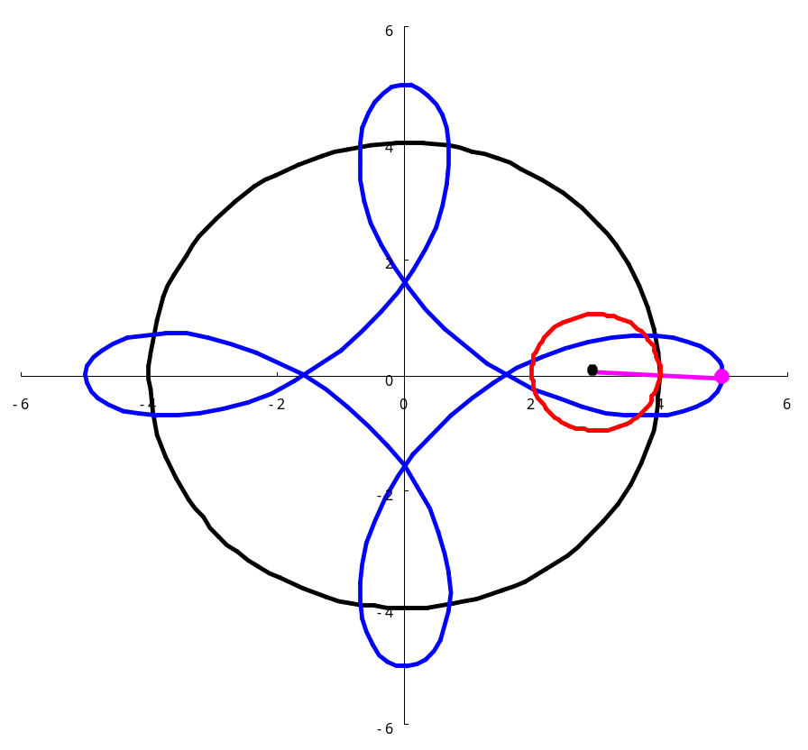
变幅内摆线(长幅)

Slide 7
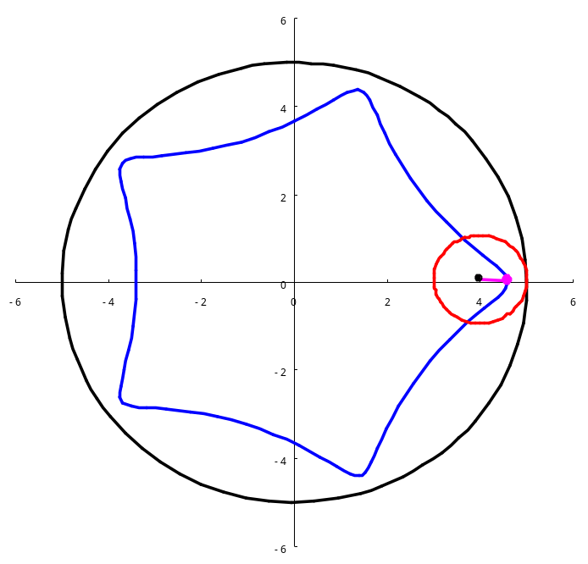
变幅内摆线(宽幅)

